Slide 1
현대일본의 정치
일본어일본학과 최유진

Slide 2
1
일본의 정치 체제 ‘천황’
2
CONTENTS
일본의 대외관계와 외교정책
3
일본의 정치문제점

Slide 3
Part 1.
일본의 정치체제 “ 천황＂

Slide 4
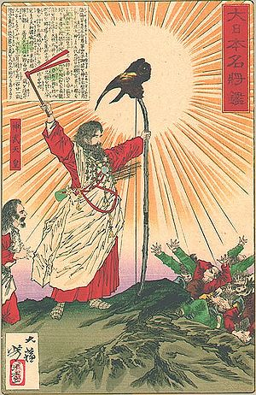
1
일본의 정치제제
천황(天皇)이란 ?
국제사회의 정식명칭 일왕은 일본의 군주
“일본국의 상징이자 일본 국민 통합의 상징”이며 외교관계에서 국가원수 지위에 있음
메이지 유신 이후 일본제국 헌법의 제정으로 천황은 권한은 형식적이고 의례적인
국사에 관한 행위만을 행할 수 있도록 규정됨
일본국 헌법
제 1장 천황
제1조 천황은 일본국의 상징이고 일본 국민 통합의 상징이며, 이 지위는 주권이 있는 일본국민의 총의에 기초한다.
→ 실질적인 국정에 관한 권능은 가지고 있지 않음
< 제 1대 일본천황 진무천황 >

Slide 5
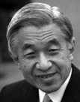
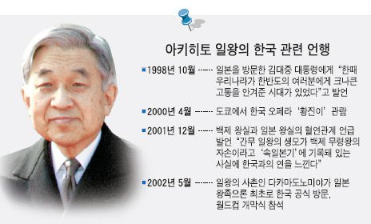
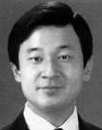
1
현대의 일왕
아키히토 일왕 (125대)
1989년 1월 7일 취임
연호 : 헤이세이
2017년 6월 9일 일왕이 서거하지 않은 상태에서
왕위를 물려줄수 있도록 하는 [황실 특례법] 채택
아키히토 일왕의 퇴위 2019년 4월 30일로 결정
평화주의자
나루히토 황태자
아키히토 일왕으로 부터 모든 지위와 직무를 물려받아
차기 일왕 유력
아키히토의 퇴위 후 2019년 5월 1일 즉위 예정
헤이세이 연호가 끝나고 새로운 연호가 생김

Slide 6
Part 2.
일본의 대외관계와 외교정책

Slide 7
2
일본의 대외관계와 외교정책
패전이후, 1951년 까지 주권을 상실
외교 자주권을 갖지 못하여 점령기간 동안 미국의 정책을 구현하는 선에서 대외 정책이 실시
1956년 유엔에 가입함으로써 국제 사회복귀,
외교의 기본축으로 유엔을 중심으로 하여 각국과 다양한 외교와 원조, 무역을 행함
1
2
3
4
1951년 샌프란시스코 강화 회의에서 미일 강화조약이 체결
중화민국과 중일조약이 조인되어 관계를 회복하고 외교권을 회복
아시아 유일의 G7 국가
미국, 중국 다음으로 높은 GDP
전 세계 국가와 외교적으로 우호관계
현재 일본은 미국과의 외교를 가장 중요시

Slide 8
4
Asia
3
Europe
한일관계 문화/ 역사문제
중일관계 대립
우호적
닮은 부분이 많음
서로 영향을 주고받음
5
Australia
대체로 우호적인 편
중국견제
경제적인 지원
1
North America
2
Africa
19세기경 미국과 외교관계 시작
1941년 추축국 연합국
1945년 8월 군정통치
편향적인 친미외교
긴밀한 관계
공동선언

Slide 9
2
일본 외교정책의 방향과 결정요인
외교정책의 방향
외교정책의 결정요인
평화헌법
국가의 모든 역량을 경제성장에 집중
미일 안보조약
지정학적 요인
외부로부터 일정한 독자성을 유지
교류를 계속
대외관계 설정에 영향을 미침
역사적 요인
근대화, 식민침략, 패전의 경험 등이 일본의 외교정책에 영향
서구에 대한 일본 저자세 외교
국제정치 질서와 관련된 문제에 대해서는 적극적인 발언이나 관여를 자제
그러나 냉전체제 이후 본 외교는
적극적이고 주체적인 방향으로 전환
국제적인 평화구축 활동에의 적극 참여,
지역 안보질서에의 역할 확대, 국제 경제질서 및 지역주의에의 적극적인 관여로
나타남
합세
국제환경적 요인
생산 및 소비활동에 필요한 자원수입에 의존
상품판매 해외에 의존
이념적.국내적 요인
일본의 역사적 요소
국내정치제도의 특성
평화헌법이 합세

Slide 10
Part 3.
일본의 정치문제점

Slide 11
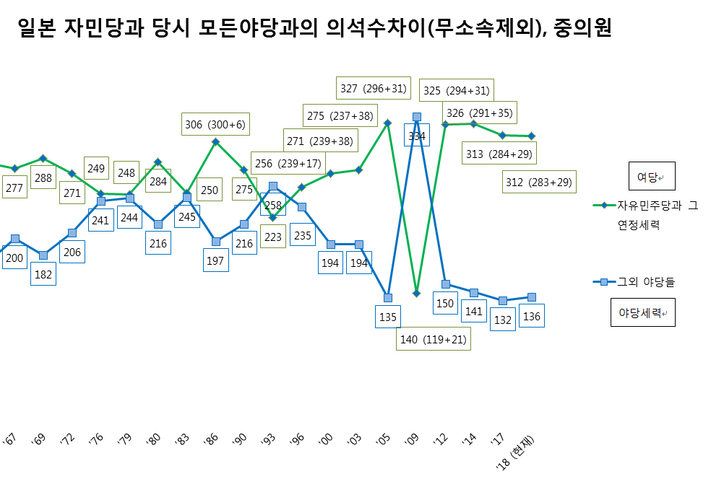
3
일본의 정치문제점
자민당의 독주
1955년 이래 자민당의 일당우위체제가 계속 이어지고 있음. 2009년 정권 교체가 이루어졌지만 불과 몇 년 만에 뒤집어졌으며 이후 자민당의 1당 독주가 다시 재개됨.
일본에서 야권의 힘이 약한 이유는 집권 경험이 거의 없어 국정운영 능력이 심하게 뒤떨어져있고, 관료들과의 관계가 옅어 정책의 추진력이나 치밀함이 약하기 때문임.
진보정당이 쉽게 세력을 회복하지 못하는 이유도 민주당 집권 당시 미성숙한 국정 운영의 기억이 일본인들의 뇌리에 강하게 남았기 때문
일본인들의 정치적 무관심이 심각

Slide 12
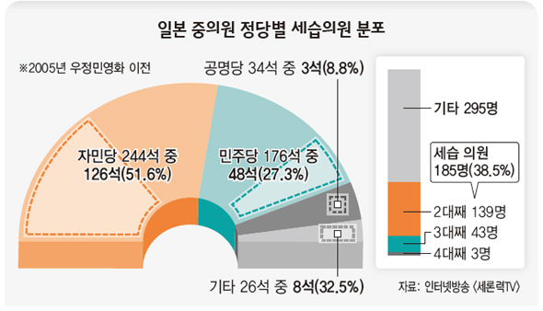
3
일본의 정치문제점
정치적 무관심
지역구 세습
2000년대 이후 국민의 정치에 대한 무관심이 강해졌고, 시민들의 정치 참여에 대한 의욕도가 한국 등 다른 민주주의 국가에 비해 낮으며 일본에서 풀뿌리 민주주의가 성장하기 어렵다는 것을 나타냄. 잊을 만 하면 수만 명이 모여서 시위 등의 의사 표시를 하는 한국과 달리 일본은 전체 인구가 한국보다 두 배 넘게 많은데도 만 명 단위로 모이는 것조차 적은 편임.
동영상 자료
https://www.youtube.com/watch?v=8-sIPGi3Sdw

Slide 13
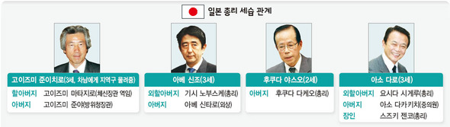
3
일본의 정치문제점
일본은 단순한 부모의 후광을 등에 업는 수준이 아니라 마치 봉건영주가 자기 봉토를 자식에게 세습하듯 특정 가문이
지역구를 세습
상류층, 귀족 가문들만이 다니는 사립명문에서 유치원부터 고등학교까지 졸업
→ 명문대 입학 - 해외유학을 거쳐서 고시를 통과해서 관료가 되거나 혹은 특채로 대기업에 들어가서 사회생활 → 후계자로 낙점된 사람은 자신과 유사한 상류층 가문과 결혼을 한 후에 현역 국회의원인 아버지의 비서로 몇 년 일하다가, 아버지가 선거 직전에 은퇴선언을 하면 곧바로 후원회조직을 물려받아서 당선
총 13명의 총리중 10명이 세습정치인
일본정치에서 지역구 세습은 아주 흔하게 이루어지는 현상

Slide 14
감사합니다

